Slide 1

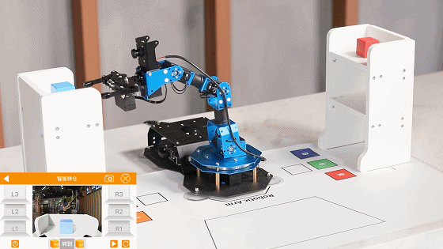

第八课
机械臂与颜色识别
主讲人：老师

Slide 2
1
了解OpenCV颜色识别中HSV颜色模型的原理
2
在Python中安装OpenCV库
3
通过鼠标点击图片实现水果颜色识别

Slide 3
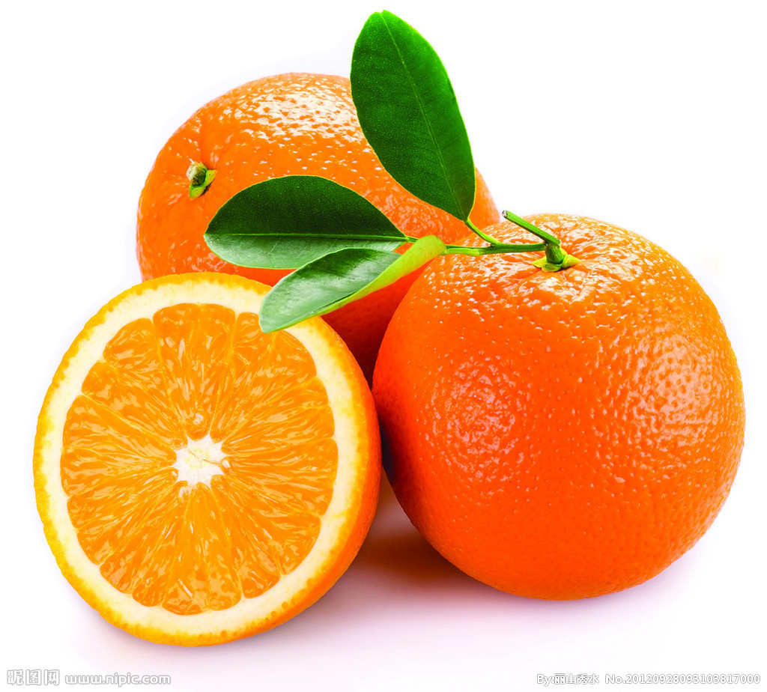
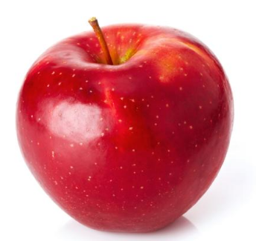

思考：
同学们平时肯定吃过不少水果，大家回想一下平时吃的水果有什么共同的特点吗？
请同学们踊跃发言。

Slide 4
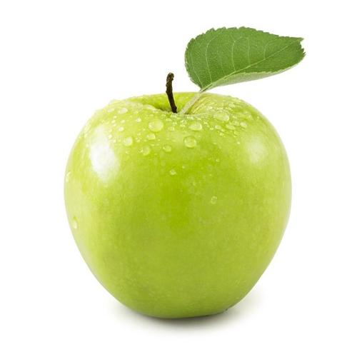
引入：
那就是无论我们吃的水果是甜的、酸的、还是多汁的爽口，一般我们都只吃成熟了的水果，还没成熟的水果味道上可能又苦又涩或者不可言喻的酸，我们通常不会选择吃未成熟的水果。
农民伯伯在采摘水果时，他们是如何判断成熟或者即将成熟的呢？
熟了还是没熟？

Slide 5
引入：
分析完我们是怎么判断水果是否成熟之后，同学们还记得我们前两节课都在学习如何控制机械臂摘取水果，那么大家可以想办法让机械臂也能像我们一样判断水果是否成熟，然后只摘取成熟的水果吗？
熟了还是没熟？

Slide 6
一、什么是OpenCV

Slide 7
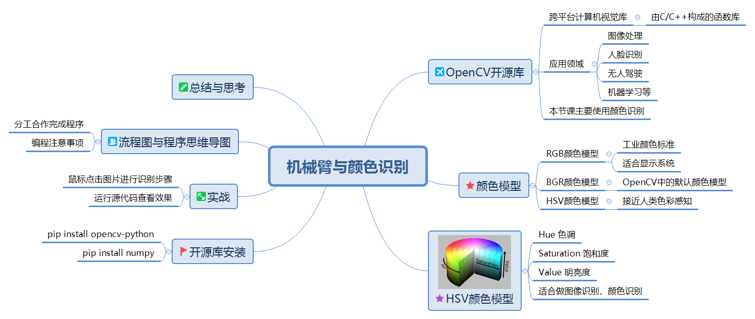
本课思维导图

Slide 8

OpenCV颜色识别-彩色模型
一般我们都是通过用眼睛来看，就可以判断水果是否成熟了，那么机器人是不是也可以通过“看”来判断水果是否成熟了呢？
在思考这个问题之前，我们先来了解一下OpenCV颜色识别技术吧！

Slide 9
什么是OpenCV？
要在Python中讲解颜色识别技术就绕不开OpenCV库。
首先OpenCV是一个跨平台计算机视觉库，由C/C++语言构成的函数库。
OpenCV应用领域非常广泛，其中有图像处理、人脸识别、无人驾驶、人机交互，并且还提供了机器学习等人工智能相关领域的库。
我们明确了OpenCV是做什么的，想要使计算机成功识别出水果的不同颜色，就要利用OpenCV中的颜色识别技术。
接下来了解OpenCV中的颜色识别技术。

Slide 10
RGB颜色模型与HSV颜色模型
同学们在日常生活中可能听过RGB灯或者RGB颜色模型。
这是一种工业上的一种颜色标准，R是Red(红),G是Green(绿),B是Blue(蓝)，这个标准几乎包括了我们能感知到的所有颜色，也是广泛应用于所有行业的颜色系统之一。
工业标准是『RGB』，但是在OpenCV中默认的颜色模型是『BGR』，BGR和RGB 是相同的，除了区域顺序颠倒，红色占据最不重要的区域，绿色占第二位（静止），蓝色占第三位。
只是由于RGB颜色的特性，它适合于显示系统，却不适合我们的课程主题『颜色识别』，所以今天的主角是另一个颜色空间——HSV颜色模型。

Slide 11
HSV颜色模型(color model)
在颜色识别中使用较多的是 HSV 颜色模型，它比 RGB 更接近人们对彩色的感知经验。非常直观地表达颜色的色调、鲜艳程度和明暗程度，方便进行颜色的对比。
在HSV中，所表达的彩色图像方式由三部分组成，分别是：
Hue 色调、色相
Saturation 饱和度、色彩纯净度
Value 明亮度

Slide 12

HSV颜色模型(color model)
用下面这个圆柱体来表示 HSV 颜色模型，圆柱体的横截面可以看做是一个极坐标系 ，H(色调) 用极坐标的极角表示，S(饱和度) 用极坐标的极轴长度表示，V(明亮度) 用圆柱中轴的高度表示。

Slide 13
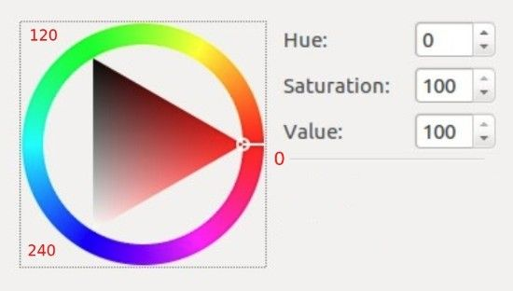
HSV颜色模型(color model)
Hue 用角度度量，取值范围为0～360°，表示色彩信息，即所处的光谱颜色的位置，表示如下：
颜色圆环上所有的颜色都是光谱上的颜色，从红色开始按逆时针方向旋转，Hue=0 表示红色，Hue=120 表示绿色，Hue=240 表示蓝色等等。

Slide 14
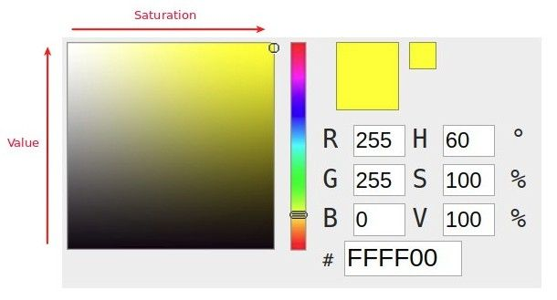
HSV颜色模型(color model)
在 RGB中颜色由三个值共同决定，比如黄色为即 (255,255,0)；在HSV中，黄色只由一个值决定，Hue=60即可。

Slide 15
HSV颜色模型(color model)
RGB颜色空间更加面向于工业，而HSV更加面向于用户，大多数做图像识别这一块的都会运用HSV颜色空间，因为HSV颜色空间表达起来更加直观！
以上都是理论知识，我们只需要知道概念就可以了。接下来就在实际应用中进行颜色检测。

Slide 16
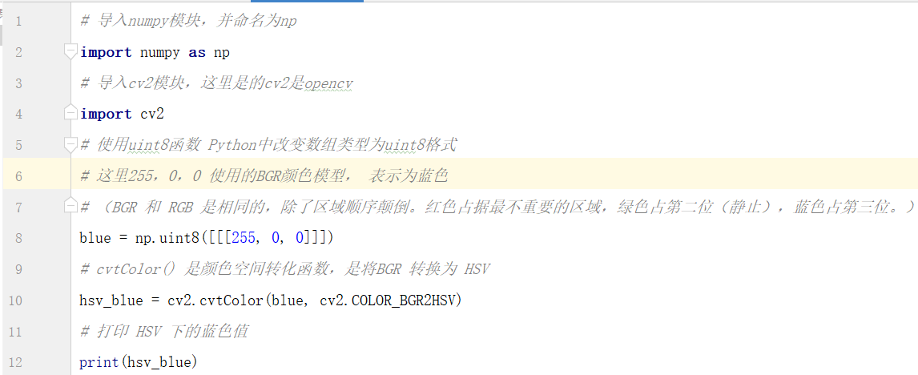
获取物体颜色的HSV值
现在就对一个RGB值进行颜色空间转换，得到HSV值，那我们先看看代码吧！

Slide 17
二、安装OpenCV库

Slide 18
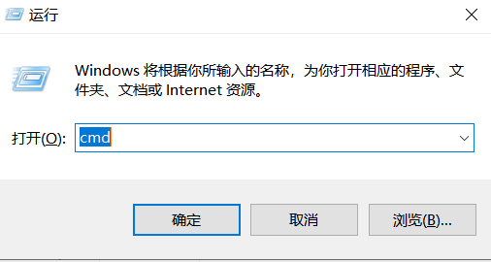
学会安装OpenCV库
现在我们就需要学会在python中使用OpenCV库。
1. 按下『win+R』组合键打开『运行窗口』，输入『cmd』进入命令行窗口。

Slide 19
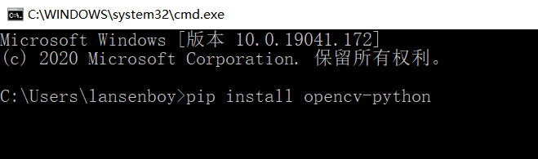
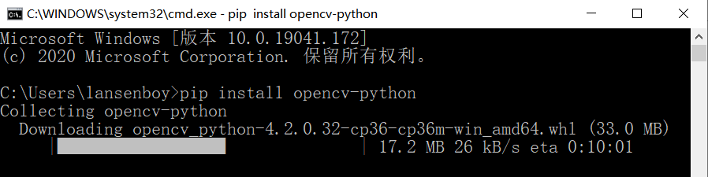
学会安装OpenCV库
2. 在命令行窗口中输入『pip install opencv-python』
3. 等待安装完成

Slide 20
学会安装OpenCV库
4. 如果网络情况不理想，可以使用离线安装，老师已经提供了离线文件
离线文件名称是『opencv_python-4.2.0.32-cp36-cp36m-win_amd64.whl』
安装方式：打开命令行窗口，输入『pip install+空格』，接着将文件拖入命令行窗口，点击回车进行安装。
※需要注意的是，如果我们是python2.X 的版本是无法安装该离线文件的。需要确保我们计算机中Python版本是3.6，才能成功安装。

Slide 21
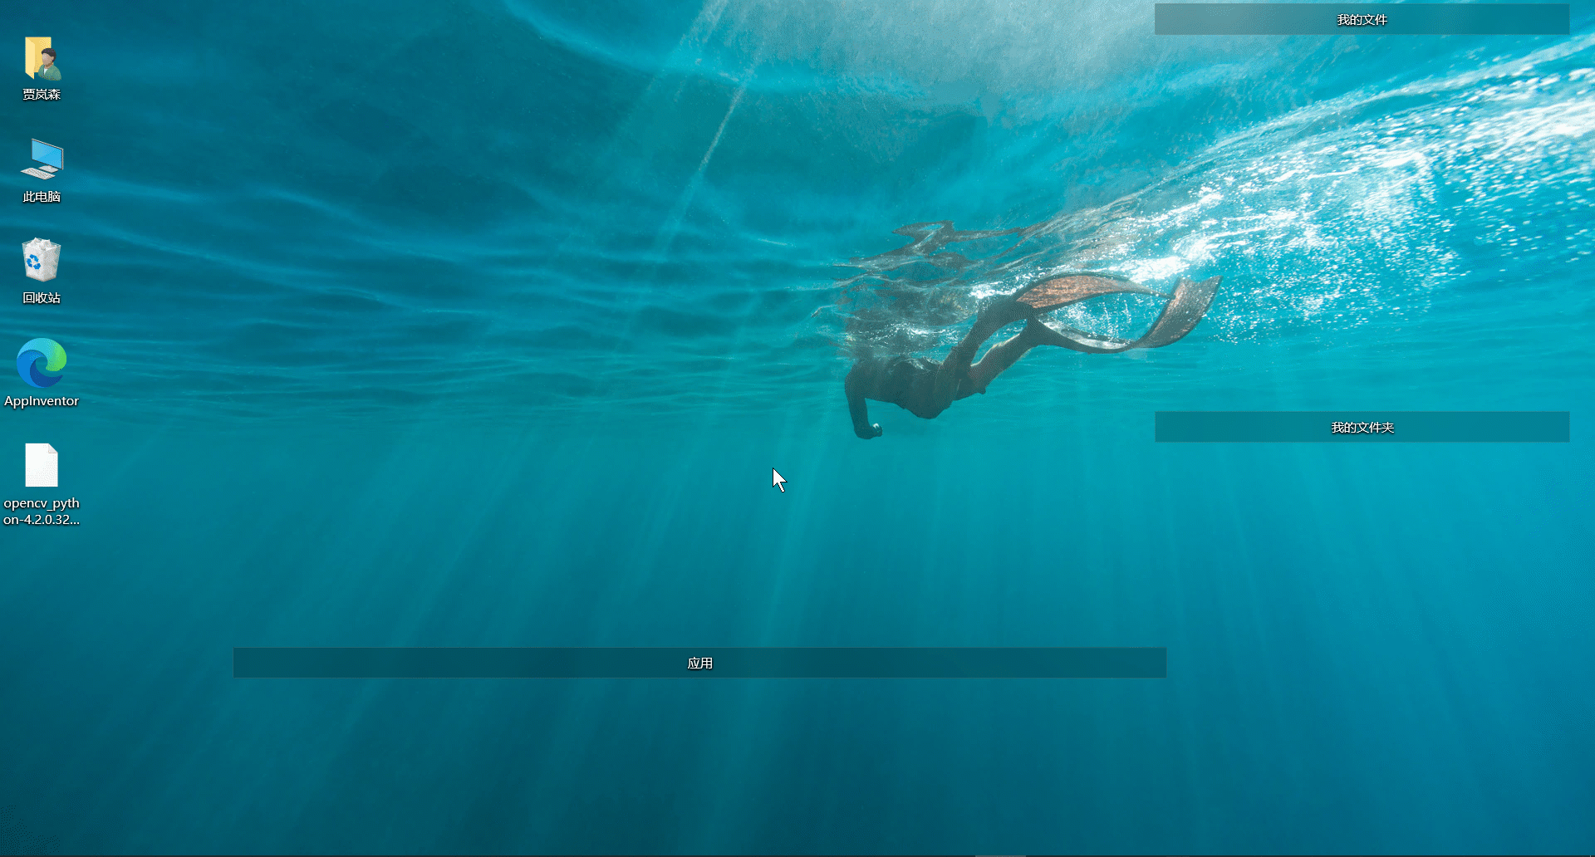
学会安装OpenCV库
离线安装请看示例GIF示例动图，安装完成后，可以在命令行『输入 pip list』查看已安装的库。

Slide 22
学会安装numpy库
numpy库提供了数学函数库，支持大量的维度数组与矩阵运算，是运行速度非常快的数学库，主要用于数组计算。
1. 按下『win+R』组合键打开『运行窗口』，输入『cmd』进入命令行窗口。
2. 在命令行窗口中输入『pip install numpy』
3. 等待安装完成
4. 如果网络情况不好可以使用离线安装，离线文件名称是『numpy-1.18.1-cp36-cp36m-win_amd64.whl』，老师都会放入到源码里。

Slide 23
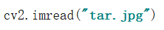
实战-根据鼠标点击图像进行颜色识别
1.准备一张图片，并命名为『tar.jpg』，使用读取图片的函数
2. 在计算机窗口上显示图片的函数
3. 响应我们点击鼠标的函数，getposHsv函数就是调用HSV颜色模型程序识别我们鼠标点击的颜色。

Slide 24
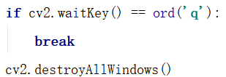
实战-根据鼠标点击图像进行颜色识别
4. 接着等待我们的按键响应，如果按下按键“q”就退出窗口，并且调用destroyAllWindows()函数销毁当前的窗口
到此，其实我们的主要程序就完成了。是不是特别简单？
就是这么简单！
只不过我们还要补充一些程序，就是获取到颜色之后，可以手动匹配相应的水果，比如识别为红色，可以匹配成红苹果，识别为橙色，可以匹配为橙子如此类推。

Slide 25
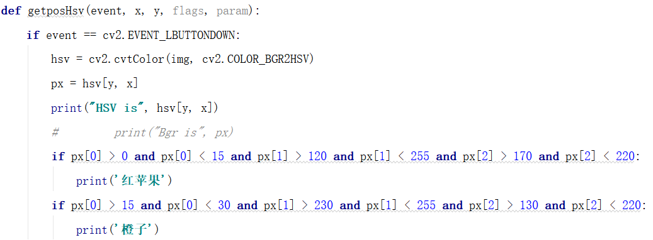
实战-根据鼠标点击图像进行颜色识别
5.现在我们来看看getposHsv，使用HSV颜色模型识别我们鼠标点击的颜色。

Slide 26
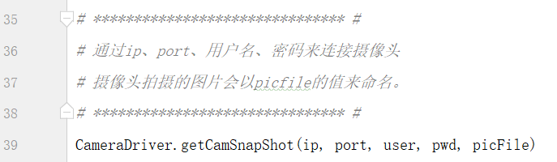
实战-根据鼠标点击图像进行颜色识别
定义了颜色识别水果的程序，就还需要有拍照的程序，不然我们怎么进行颜色识别？
那么来看看下面这个函数，这个函数是连接摄像头，但是如果我们按着CTRL+鼠标左键，点进去：
按着组合键 ctrl+鼠标左键可以点进去查看这个函数。

Slide 27
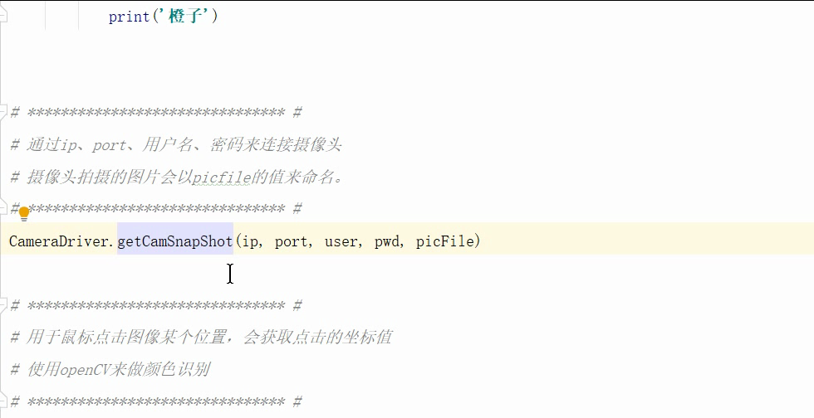
实战-根据鼠标点击图像进行颜色识别
就会发现定义了在getCamSnapShot函数里有一行代码 CameraDriver.savePicFile(picFile, req.content)函数，这个函数就是拍摄当前的图片并保存。有了图片，就可以使用鼠标点击图片进行颜色识别了。

Slide 28
运行颜色识别与机械臂的源代码
现在就使用pycharm运行颜色识别的代码吧！
同学们请打开源码，源码路径：8.机械臂与颜色识别-源代码\颜色识别.py文件。
代码的解释会以注释的形式存放在代码里，现在老师会将所有代码贴出来，供同学们学习使用。我们的程序代码加上注释总共不超过60行，所以同学们不需要担心看不懂，学不会，只要慢慢看慢慢理解就可以了，如果有不懂的可以提出疑问。

Slide 29
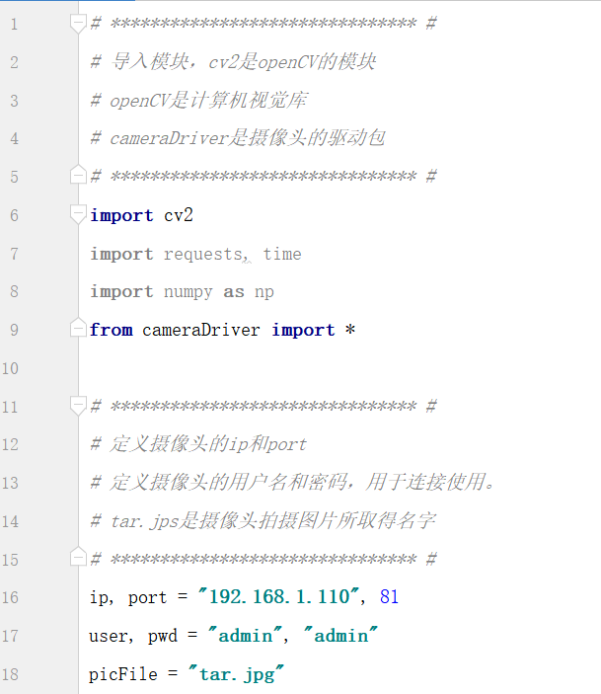
运行颜色识别与机械臂的源代码

Slide 30
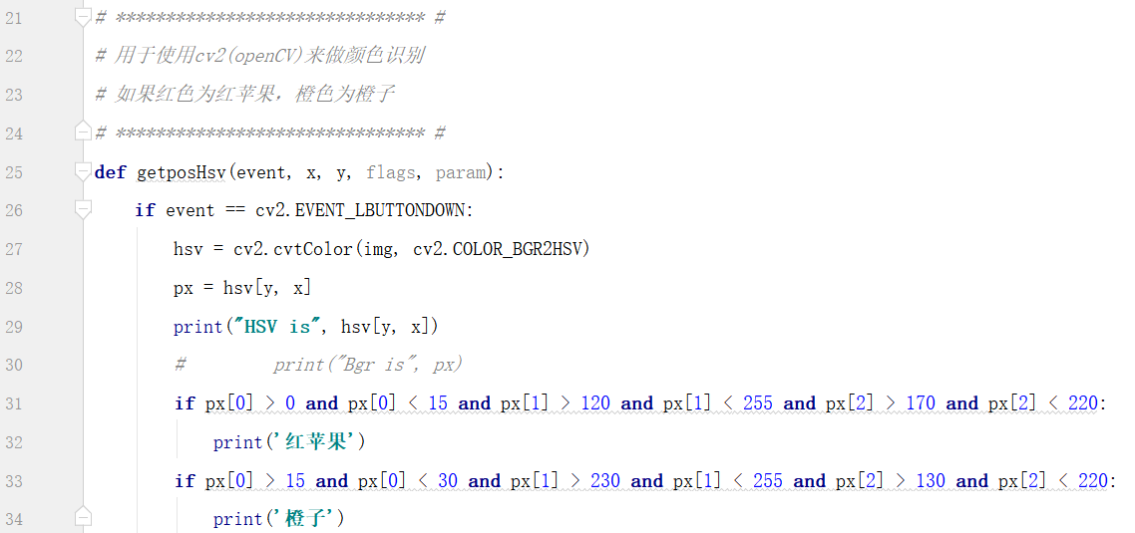
运行颜色识别与机械臂的源代码

Slide 31
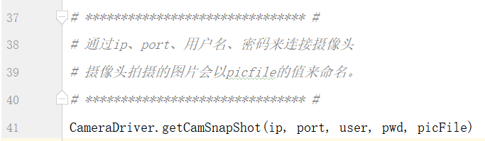
运行颜色识别与机械臂的源代码

Slide 32
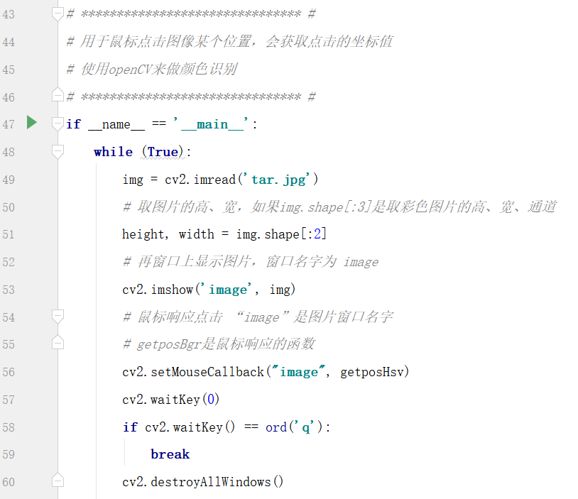
运行颜色识别与机械臂的源代码

Slide 33

编程注意事项
颜色识别实验要求：
观察流程图、思维导图，判断程序具有什么功能。
执行功能：使用OpenCV库进行颜色识别。
以小组的形式完成实验。

Slide 34
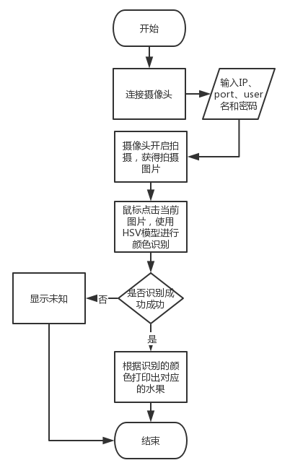
编程注意事项
编程逻辑图（流程图）

Slide 35
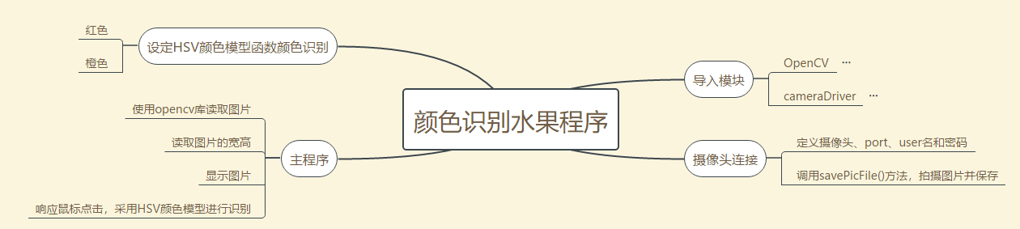
编程注意事项
思维导图

Slide 36

编程注意事项
以小组的形式讨论 5分钟，确定程序的功能，而非盲目开始。
胆大心细，碰见程序出错，需要镇定，查看错误提示，根据错误提示查找正确答案。
注意标点符号等中英文状态，需要使用英文状态的标点符号输入。

Slide 37

总结
这节课我们了解了关于颜色识别的相关知识，并尝试将颜色识别的知识应用在农业的场景中。不过今天我们学习的知识比较难理解，同学们如果感兴趣的话可以在课程继续在网上了解和颜色识别的知识。但是一定要记得今天我们学习技术的重点是如何将这些技术应用在实际的场景中，去解决实际的问题，不然没有实际用起来的技术是没有意义的哦！

Slide 38

课后实验&思考
1.和朋友分享今天了解到的关于颜色识别的知识。

Slide 39

感谢您的聆听

